Slide 1

BASE STATISTIQUE
Besoin:
Avoir une base statistique où toutes les données de la journée (au fil de l'eau) de la BASE DE PROD ont été récupéré avant la PURGE
Récupérer le Delta plusieurs fois par jour sur la BDD du schéma PEX_TRC de PROD et l'insérer sur la BDD STATISTIQUE
Dans le cas où des données n’ont pas été synchronisées, il faut prévoir un mécanisme de rattrapage.
Volume de TRACE:
 | 2 023 | 2 024 | 2 025
TRACE | 600 000 | 1 200 000 | 2 000 000
TRACE_LOG | 2 400 000 | 4 800 000 | 8 000 000
TRACE_LOG_ERREUR | 1 000 | 2 000 | 3 000
TRACE_INFO | 4 200 000 | 8 400 000 | 14 000 000
TRACE_DONNEES_METIER | 6 000 000 | 12 000 000 | 20 000 000
TRACE SERVICE | 10 000 | 200 000 | 1 000 000
TOTAL | 13 211 000 | 26 602 000 | 45 003 000
DNUM

Slide 2
Pour avoir un STATUT OK, il faut que toutes les conditions suivantes soient remplies:
1. Extract CSV sont tous générés
2. Transmission des fichiers csv à la base stat
3. pgLoad de chaque table soit OK
ON IGNORE LES ENREGISTREMENT EN DOUBLE
Toutes les heures
On récupère les données Delta
PLSQL
EXTRACT_TRC_DELTA
BDD PEX
Montage commun entre BDD PEX et BDD STAT
PEX_TRC_SYNC .T_SYNCHRONISATION
CSV
ACQ Load CSV
DATE_PASSAGE | DATE_SCRIPT_COMPLETE | DATE_DEBUT | DATE_FIN | STATUT
27-06-23 15:41:50 |  | 27-06-23 14:00:00 | 27-06-23 14:59:59.999 | OK
27-06-23 16:41:50 |  | 27-06-23 15:00:00 | 27-06-23 15:59:59:999 | KO
27-06-23 17:41:00 |  | 27-06-23 15:00:00 | 27-06-23 16:59:59.999 | OK
27-06-23 18:00:00 |  | 27-06-23 17:00:00 | 27-06-23 17:59:59.999 | KO
27-06-23 18:20:00 |  | 27-06-23 17:00:00 | 27-06-23 17:59:59.999 | OK
27-06-23 19:01:00 |  | 27-06-23 18:00:00 | 27-06-23 18:59:59.999 | KO
27-06-23 19:32:00 |  | 27-06-23 18:00:00 | 27-06-23 18:59:59.999 | KO
27-06-23 20:10:00 |  | 27-06-23 18:00:00 | 27-06-23 19:59:59.999 | OK
27-06-23 21:01:00 |  | 27-06-23 20:00:00 | 27-06-23 20:59:59.999 | OK
27-06-23 21:30:00 |  | 27-06-23 21:00:00 | 27-06-23 20:59:59.999 | KO
27-06-23 22:05:00 |  | 27-06-23 21:00:00 | 27-06-23 21:59:59.999 | OK
27-06-23 23:05:00 |  | 27-06-23 22:00:00 | 27-06-23 22:59:59.999 | OK
BASE STATISTIQUE
BDD_STAT_TRC
pgLoad
Si OK
On génère un fichier de sortie CSV (une requête) par TABLE (6 tables)
DNUM

Slide 3
ALGO T_SYNCHRONISATION
DATE_PASSAGE=SYSDATE
HH_{Date_courante}:MI_{Date_courante}:SS_{Date_courante}.XXX_{Date_courante}
SI PREMIER ENREGISTREMENT (i.e. T_SYNCHRONISATION est vide)
ALORS
DATE_DEBUT= (HH_{Date_courante} -1):00:00.000
DATE_FIN= (HH_{Date_courante} -1):59:59.999
SINON SI LE DERNIER ENREGISTRMENT EST KO
ALORS
DATE_DEBUT= DATE_DEBUT_{dernier_ko}
DATE_FIN= (HH_{Date_courante} -1):59:59.999
SINON SI LE PRECEDENT EST OK,
ALORS
HH_{fin_dernier_ok} =l’heure de la DATE_DEBUT_DERNIER_OK
DATE_DEBUT= (HH_{fin_dernier_ok} +1):00:00.000
DATE_FIN= (HH_{Date_courante} -1):59:59.999
SINON (i.e différent de OK et KO: EN COURS)
STOP LE SCRIPT
DNUM

Slide 4
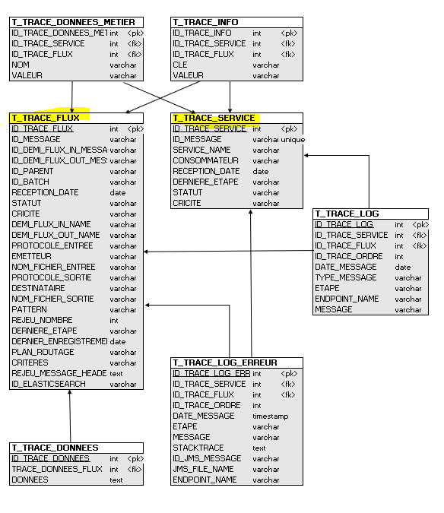
6 TABLES DANS LE SCEMA PEX_TRC
PLSQL: qui se déclanche toutes les N minutes (1H par défaut)
Dans T_SYNCHRONISATION on ajoute un enregistrement qui correspond au passage:
Il faut définir l’ALGO pour déterminer la DATE_DEBUT et la DATE_FIN
Génération des fichier EXPORT CSV pour chacune des 6 Tables
TABLE T_TRACE_FLUX:
SELECT *
FROM PEX_TRC.T_TRACE_FLUX TF
WHERE TF.RECEPTION_DATE>= T_SYNCHRONISATION.DATE_DEBUT
AND TF.RECEPTION_DATE<= T_SYNCHRONISATION.DATE_FIN
DNUM

Slide 5
TABLE T_TRACE_INFO:
(SELECT TI.ID_TRACE_INFO, TI.ID_TRACE_SERVICE, TI.ID_TRACE_FLUX, TI.CLE, TI.VALEUR
FROM PEX_TRC.T_TRACE_INFO TI JOIN PEX_TRC.T_TRACE_FLUX TF USING(ID_TRACE_FLUX)
WHERE TF.RECEPTION_DATE >= T_SYNCHRONISATION.DATE_DEBUT
AND TF.RECEPTION_DATE <= T_SYNCHRONISATION.DATE_FIN
)
UNION
(SELECT TI.ID_TRACE_INFO, TI.ID_TRACE_SERVICE, TI.ID_TRACE_FLUX, TI.CLE, TI.VALEUR
FROM PEX_TRC.T_TRACE_INFO TI JOIN PEX_TRC.T_TRACE_SERVICE TS USING (ID_TRACE_SERVICE)
WHERE
TS.RECEPTION_DATE>= T_SYNCHRONISATION.DATE_DEBUT
AND TS.RECEPTION_DATE<= T_SYNCHRONISATION.DATE_FIN
) order by 1
TABLE T_TRACE_FLUX:
SELECT *
FROM PEX_TRC.T_TRACE_FLUX TF
WHERE TF.RECEPTION_DATE>= T_SYNCHRONISATION.DATE_DEBUT
AND TF.RECEPTION_DATE<= T_SYNCHRONISATION.DATE_FIN
ORDER BY TF.ID_TRACE_FLUX;
TABLE T_TRACE_SERVICE:
SELECT *
FROM PEX_TRC.T_TRACE_SERVICE TS
WHERE TS.RECEPTION_DATE>= T_SYNCHRONISATION.DATE_DEBUT
AND TS.RECEPTION_DATE<= T_SYNCHRONISATION.DATE_FIN
ORDER BY TF.ID_TRACE_SERVICE;
TABLE T_TRACE_DONNEES_METIER:
(SELECT TDM.ID_TRACE_DONNEES_METIER, TDM.ID_TRACE_SERVICE, TDM. ID_TRACE_FLUX, TDM.NOM, TDM.VALEUR
FROM PEX_TRC.T_TRACE_DONNEES_METIER TDM JOIN PEX_TRC.T_TRACE_FLUX TF USING (ID_TRACE_FLUX)
WHERE
TF.RECEPTION_DATE>= T_SYNCHRONISATION.DATE_DEBUT
AND TF.RECEPTION_DATE<= T_SYNCHRONISATION.DATE_FIN
)
UNION
(SELECT TDM.ID_TRACE_DONNEES_METIER, TDM.ID_TRACE_SERVICE, TDM. ID_TRACE_FLUX, TDM.NOM, TDM.VALEUR
FROM PEX_TRC.T_TRACE_DONNEES_METIER TDM JOIN PEX_TRC.T_TRACE_SERVICE TF USING (ID_TRACE_SERVICE)
WHERE
TF.RECEPTION_DATE>= T_SYNCHRONISATION.DATE_DEBUT
AND TF.RECEPTION_DATE<= T_SYNCHRONISATION.DATE_FIN
) ORDER BY ID_TRACE_DONNEES_METIER
TABLE T_TRACE_LOG:
(SELECT TL.ID_TRACE_LOG, TL.ID_TRACE_SERVICE, TL.ID_TRACE_FLUX, TL.ID_TRACE_ORDRE, TL.DATE_MESSAGE, TL.ETAPE, TL.TYPE_MESSAGE, TL.ENDPOINT_NAME, TL.MESSAGE
FROM PEX_TRC.T_TRACE_LOG TL JOIN PEX_TRC.T_TRACE_FLUX TF USING (ID_TRACE_FLUX)
WHERE TF.RECEPTION_DATE>= T_SYNCHRONISATION.DATE_DEBUT
AND TF.RECEPTION_DATE<= T_SYNCHRONISATION.DATE_FIN
)
UNION
(SELECT TL.ID_TRACE_LOG, TL.ID_TRACE_SERVICE, TL.ID_TRACE_FLUX, TL.ID_TRACE_ORDRE, TL.DATE_MESSAGE, TL.ETAPE, TL.TYPE_MESSAGE, TL.ENDPOINT_NAME, TL.MESSAGE
FROM PEX_TRC.T_TRACE_LOG TL JOIN PEX_TRC.T_TRACE_SERVICE TS USING (ID_TRACE_SERVICE)
WHERE TS.RECEPTION_DATE>= T_SYNCHRONISATION.DATE_DEBUT
AND TS.RECEPTION_DATE<= T_SYNCHRONISATION.DATE_FIN
) ORDER BY 1
DNUM

Slide 6
TABLE T_TRACE_LOG_ERREUR:
(SELECT TLE.ID_TRACE_LOG_ERREUR, TLE.ID_TRACE_SERVICE, TLE.ID_TRACE_FLUX, TLE.ID_TRACE_ORDRE, TLE.ENDPOINT_NAME, TLE.MESSAGE, TLE.STACKTRACE, TLE.ID_JMS_MESSAGE, TLE.JMS_FILE_NAME, TLE.DATE_MESSAGE, TLE.ETAPE
FROM PEX_TRC.T_TRACE_LOG_ERREUR TLE JOIN PEX_TRC.T_TRACE_FLUX TF USING(ID_TRACE_FLUX)
WHERE TF.RECEPTION_DATE >= T_SYNCHRONISATION.DATE_DEBUT
AND TF.RECEPTION_DATE <= T_SYNCHRONISATION.DATE_FIN
)
UNION
(SELECT TLE.ID_TRACE_LOG_ERREUR, TLE.ID_TRACE_SERVICE, TLE.ID_TRACE_FLUX, TLE.ID_TRACE_ORDRE, TLE.ENDPOINT_NAME, TLE.MESSAGE, TLE.STACKTRACE, TLE.ID_JMS_MESSAGE, TLE.JMS_FILE_NAME, TLE.DATE_MESSAGE, TLE.ETAPE
FROM PEX_TRC.T_TRACE_LOG_ERREUR TLE JOIN PEX_TRC.T_TRACE_SERVICE TS USING (ID_TRACE_SERVICE)
WHERE
TS.RECEPTION_DATE>= T_SYNCHRONISATION.DATE_DEBUT
AND TS.RECEPTION_DATE<= T_SYNCHRONISATION.DATE_FIN
) order by 1

Slide 7
1. REQUETE:
@Hugo: Fournir les 6 requête
2. TESTS + VALIDATIONS DES REQUETES
@Hugo + ECHANGE
3. CREATION DE LA TABLE T_SYNCRONISATION (PEX_TRC dans PEX)
@Mohamed
Il faudra créer une JIRA pour que le CDS ajoute dans son script de recréation du schéma PEX_TRC, la création de la table T_SYNCHRONISATION
4. CREATION DE LA PLSQL ou script qui est appelé toutes les <H> heures (24H/7J)
ATTENTION géré le cas où la table est vide
En fonction des fichiers ACQ Load_CSV déterminer le dernier statut du dernier enregistrement
Calcul de la DATE_DEBUT et DATE_FIN en fonction des précédents Status
Création d’un nouvel enregistrement pour l’extraction Delta entre [DATE_DEBUT ; DATE_FIN ]
Pour chaque Table
Requete
Extraction en CSV:
règle de nommage: <NOM_TABLE>_<Date_déclenchement>_<Date_début_req>_<Date_fin_req>.csv
@Hugo: écrire l’ALGO
@Mohamed pour l’implémentation
5. Synchronisation des 6 fichiers CSV sur le serveur de la BDD STAT
6. JOB BDD STAT qui se déclanche toutes les <H>+ 20 mn
Pour chaque Table:
S’il existe des fichiers CSV fait un pgLoad
Génère un fichier résultat de l’intagration (qui doit être synchroniser)
Suppression du fichier CSV
DNUM

Slide 8
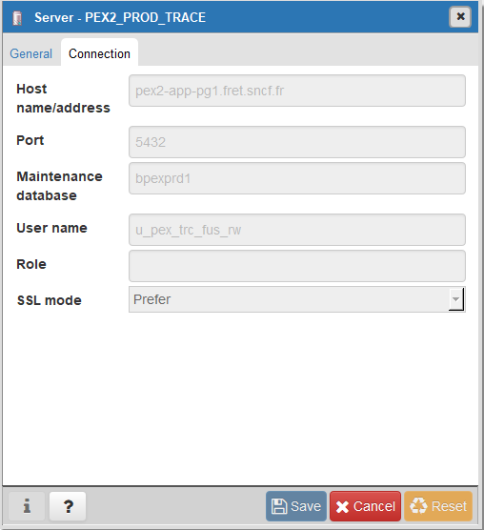
Info de connexion:
osgi.jdbc.driver.name=PostgreSQL JDBC Driver
serverName=pex2-app-pg1-rec.fret.sncf.fr
databaseName=bpexrec1
portNumber=5432
user=u_pex_trc_fus_rw
password=**********
DNUM

Slide 9
Exemples
SELECT *
FROM PEX_TRC.T_TRACE_FLUX TF
WHERE TF.RECEPTION_DATE>= '2023-05-19 00:00'
AND TF.RECEPTION_DATE<= '2023-05-19 00:59:59.999'
ORDER BY TF.ID_TRACE_FLUX;
SELECT *
FROM PEX_TRC.T_TRACE_SERVICE TS
WHERE TS.RECEPTION_DATE>= '2023-05-19 00:00'
AND TS.RECEPTION_DATE<= '2023-05-19 00:59:59.999'
ORDER BY TS.ID_TRACE_SERVICE;
(SELECT TDM.ID_TRACE_DONNEES_METIER, TDM.ID_TRACE_SERVICE, TDM. ID_TRACE_FLUX, TDM.NOM, TDM.VALEUR
FROM PEX_TRC.T_TRACE_DONNEES_METIER TDM JOIN PEX_TRC.T_TRACE_FLUX TF USING (ID_TRACE_FLUX)
WHERE
TF.RECEPTION_DATE>= '2023-05-19 00:00'
AND TF.RECEPTION_DATE<= '2023-05-19 00:59:59.999'
)
UNION
(SELECT TDM.ID_TRACE_DONNEES_METIER, TDM.ID_TRACE_SERVICE, TDM. ID_TRACE_FLUX, TDM.NOM, TDM.VALEUR
FROM PEX_TRC.T_TRACE_DONNEES_METIER TDM JOIN PEX_TRC.T_TRACE_SERVICE TS USING (ID_TRACE_SERVICE)
WHERE
TS.RECEPTION_DATE>= '2023-05-19 00:00'
AND TF.RECEPTION_DATE<= '2023-05-19 00:59:59.999'
) ORDER BY ID_TRACE_DONNEES_METIER

